Slide 1
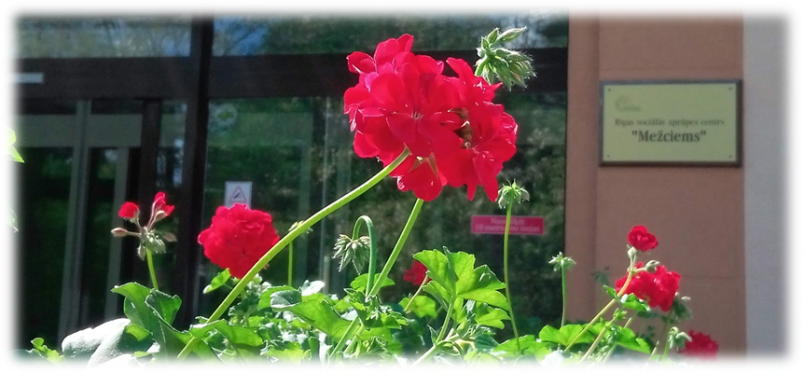
Rīgas sociālās aprūpes centrs «Mežciems» un sociālā rehabilitācija institūcijā

Slide 2
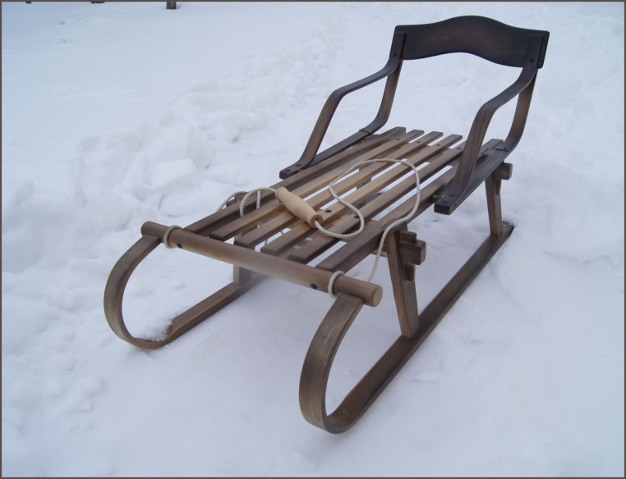

Slide 3
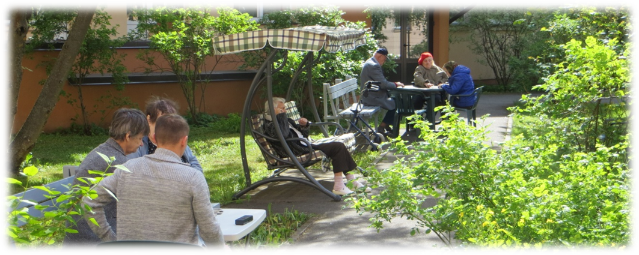
Moto
Palīdzēt citiem, tā ir privilēģija un laime!

Slide 4
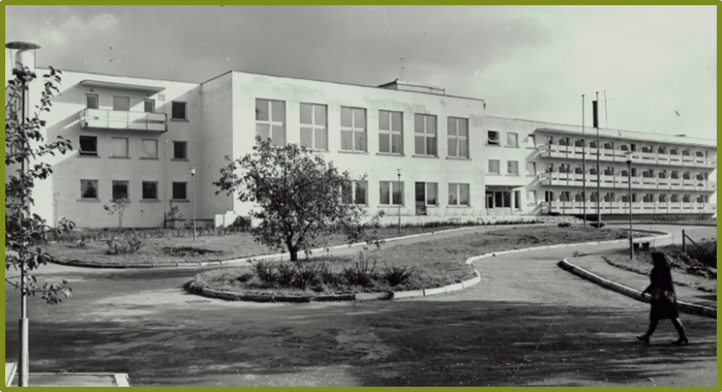
Vēsture
Ēku sāka celt 1971. gadā;
3.11.1975. tika atvērts Rīgas pilsētas 2. pansionāts «Mežciems»;
Maksimāli ir bijušas 305 vietas, darbinieki - 160 amatu vienības;
Šobrīd 263 vietas un 129,75 amatu vienības.

Slide 5
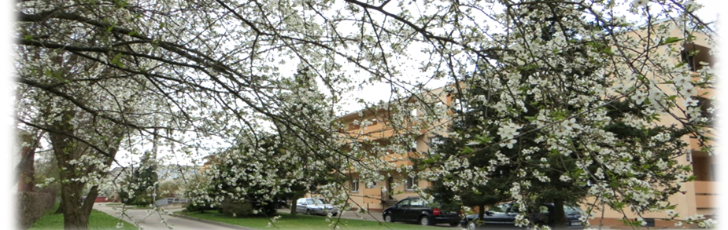
Informācijai
8 koridori, kuros dzīvo iemītnieki
Zeme 19 295 m²
Ēkas kopējā platība 8460 m²
75 vienvietīgas un 97 divvietīgas istabiņas

Slide 6
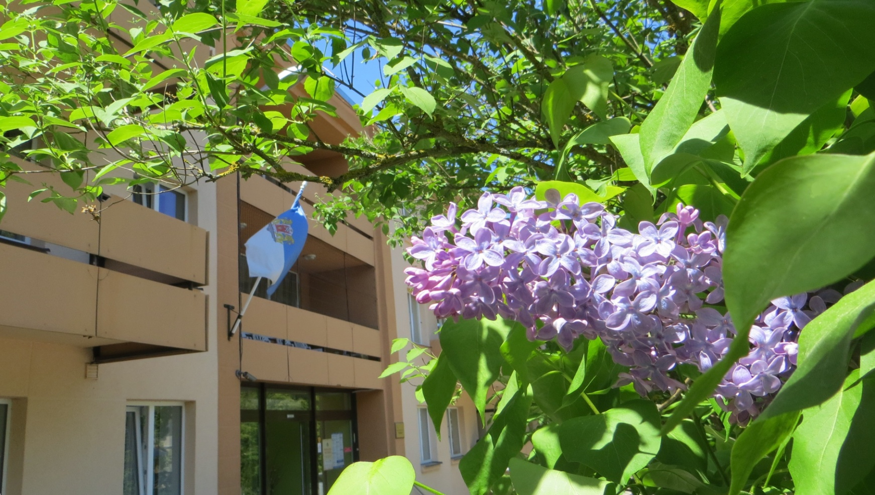
Klienti - iedzīvotāji
Pensijas vecuma personas un personas ar I. un II. grupas invaliditāti (izņemot neredzīgas personas un personas ar smagiem garīga rakstura traucējumiem), ja nepieciešamais sociālās aprūpes pakalpojuma apjoms pārsniedz aprūpei mājās vai dienas aprūpei institūcijā noteikto apjomu.

Slide 7
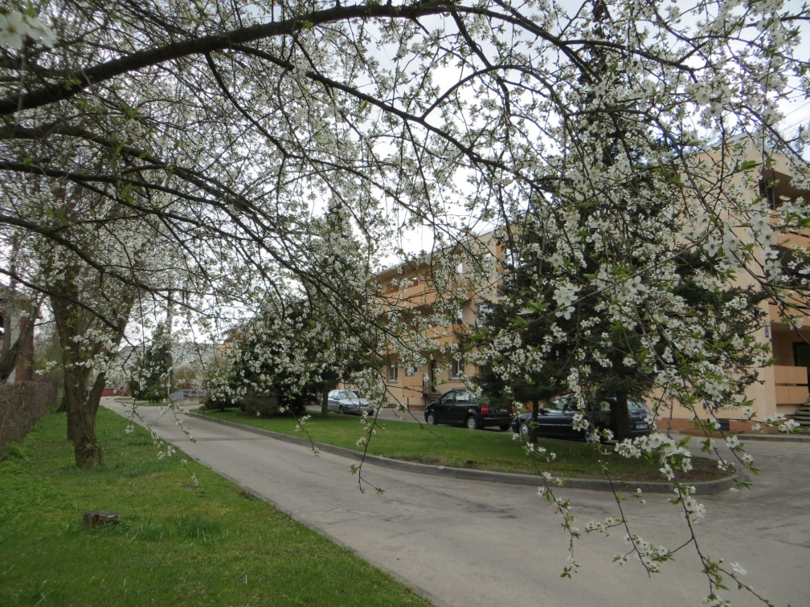
Klientu raksturojums
Personas ar:
dažāda līmeņa kognitīviem traucējumiem (t.sk. personas ar demenci);
dažāda veida saslimšanām;
personas ar funkcionāliem (kustību) traucējumiem;
intelektuāla un psihiska rakstura traucējumiem;
u.c.

Slide 8
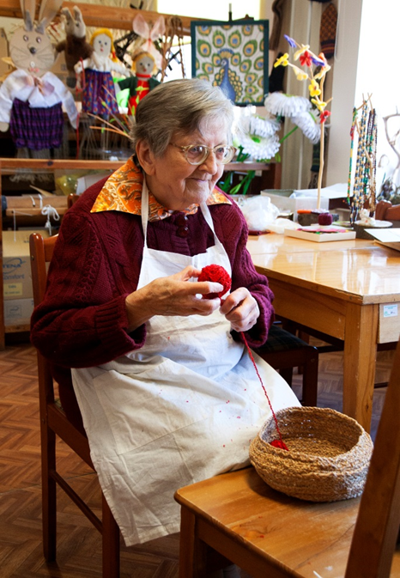
Iedzīvotāji
Uz 2019. gada 1. janvāri bija 280 vietas, ar 1. aprīli 263 vietas:
212 sievietes;
51 vīrieši (vidēji ¼ daļa)
No tiem:
65 personas ar demenci;
92 personas ar invaliditāti;
24 personas darbspējīgā vecumā;
39 personas pārvietojas ratiņkrēslā;
vecākajai iemītniecei - 102 gadi;
jaunākajai iemītniecei - 24 gadi;
47 iemītniekiem ir vairāk kā 90 gadi;
4 iemītnieki virs 100 gadiem.

Slide 9
RSAC “Mežciems” nodrošina
Atbilstoši klienta vajadzībām un spējām, nodrošinām:
sociālo darbu;
sociālo aprūpi;
sociālo rehabilitāciju;
medicīnisko aprūpi un rehabilitāciju (iespēju robežās);
brīvā laika pavadīšanas iespējas;
garīgo aprūpi;
dažādu speciālistu atbalstu;
vides pieejamību.

Slide 10
Apstiprinātais budžets
2019. gadā 2 207 584 EUR

Slide 11
RSAC “Mežciems” ieņēmumi

Slide 12
Darbinieki
Atbilstoši apstiprinātajam amatu un algu sarakstam (129,75 amata vietas):
Administrācija – 3
Finanšu un plānošanas speciālisti – 2
Sociālā darba speciālisti – 10
Sociālās aprūpes darbinieki – aprūpētāji – 77,25
Brīvā laika aktivitāšu nodrošinātāji – 1.75
Veselības aprūpes speciālisti – 10.25
Uzkopšanas un apkalpojošā darba veicēji – 17.00
Saimnieciski tehniskais personāls – 8.5
Darbinieki kopā 140 + 21 skolēns (vasaras periodā - katru mēnesi 7):
23 – vīrieši;
117 sievietes.

Slide 13
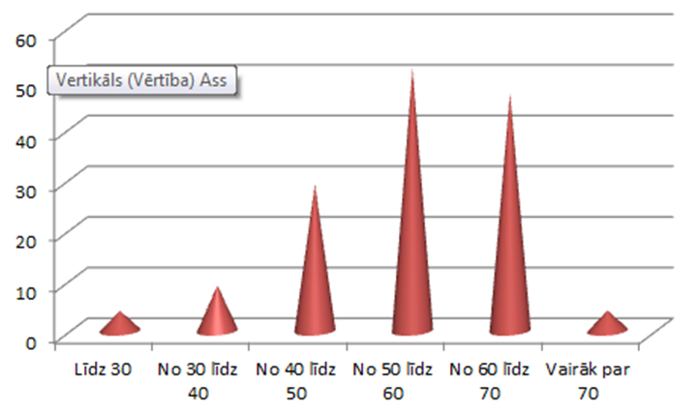
Darbinieku vecums

Slide 14
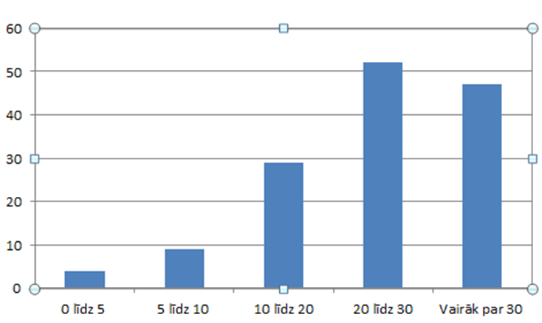
Darbinieku darba stāžs aprūpes centrā

Slide 15

Ikdienas darbs ar klientiem
sociālie darbinieki - 3
sociālais rehabilitētājs - 1
sociālie aprūpētāji - 4
kultūras pasākumu organizators – 1
radošo nodarbību vadītājs - 1
medicīnas māsas – 9
fizioterapeits - 1
masieris - 1
nagu kopšanas speciālists – podologs 0.5
frizieris - 1
aprūpētāji – 83
Piesaistītie speciālisti:
ģimenes ārsts u.c. veselības aprūpes speciālisti
kanisterapijas speciālists
mūzikas pulciņa vadītājs
deju un kustību terapeits
keramikas pulciņa vadītājs

Slide 16



Projektu realizēšana un citi papildus resursi
Projekti;
Ziedojumi (sadarbībā ar NVO);
Brīvprātīgie.
Finanšu resursu piesaistei un dažādu aktivitāšu nodrošināšanai Centra iedzīvotājiem tiek realizēti dažādi projekti:
2019.gadā realizējam:
IKSD integrācijas projekts «Nāc ciemos!»;
IKSD brīvprātīgā darba programmas projekts «Brīvprātīgais – Tevi gaida!»
Centra darbinieki palīdz iesaistīties klientiem arī citu iestāžu un organizāciju rīkotajos projektos un aktivitātē, piemēram, biedrības «NSUS» rīkotajās akcijās kā «Eņģeļu pasts», biedrības «Trepes» gadskārtu svinēšanas tradīciju pasākumos u.c.

Slide 17
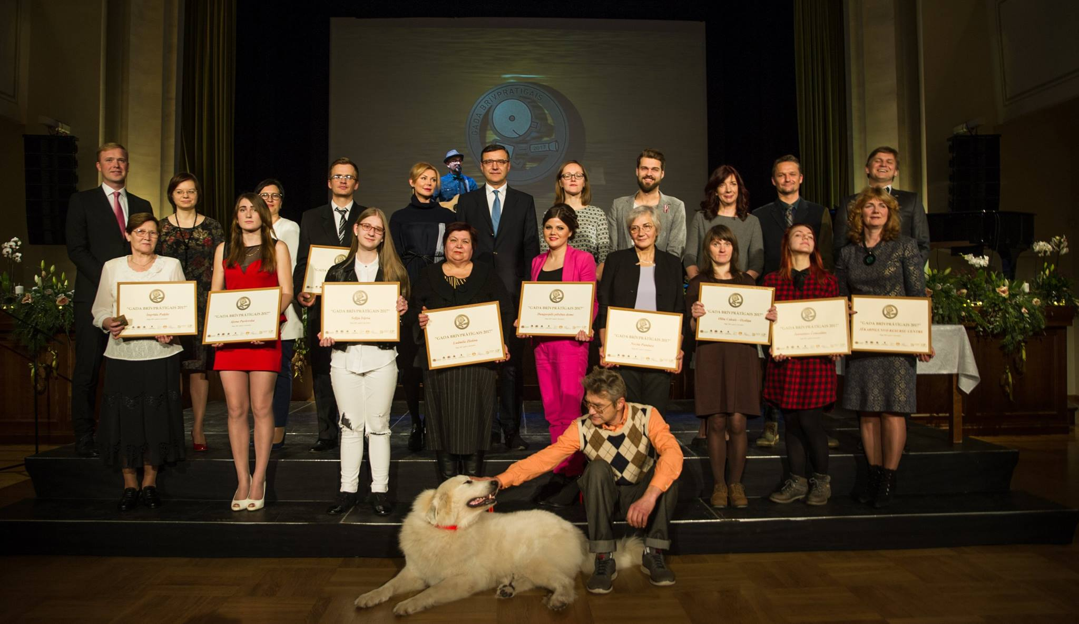
BRĪVPRĀTĪGIE

Slide 18
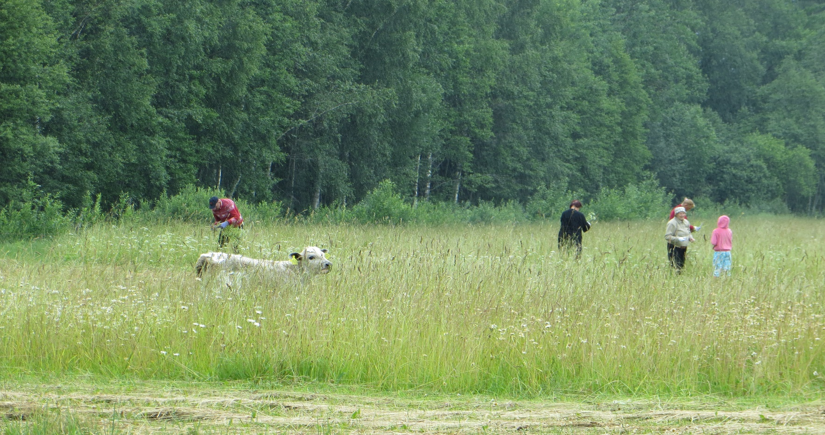
Sociālā rehabilitācija
Sociālā rehabilitācija ir vērsta uz cilvēka spēju attīstīšanu, uzturēšanu vai saglabāšanu, vēršot uzmanību gan uz katra cilvēka iekšējiem, gan ārējiem resursiem, viņa interesēm, lai uzlabotu dzīves kvalitāti.

Slide 19
Sociālās rehabilitācijas pakalpojums
Sociālās rehabilitācijas pakalpojums — pasākumu kopums, kas vērsts uz sociālās funkcionēšanas spēju atjaunošanu vai uzlabošanu, lai nodrošinātu sociālā statusa atgūšanu un iekļaušanos sabiedrībā, un ietver sevī pakalpojumus personas dzīvesvietā un sociālās aprūpes un sociālās rehabilitācijas institūcijā vai dzīvesvietā vai sociālās aprūpes un sociālās rehabilitācijas institūcijā;
Palīdzēt rast risinājumus, lai cilvēks varētu dzīvot pēc iespējas pilnvērtīgāk, neskatoties uz tā funkcionālo traucējumu pakāpi un veidu;
Aktīvā novecošana;
PRASME PIEMĒROT/PIELĀGOT!

Slide 20
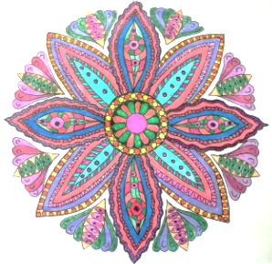
Efektīva rehabilitācijas procesa pamatprincipi
Klienta vispārīgās kapacitātes racionāla novērtēšana;
Personīgo aizspriedumu izslēgšana (steriotipu/aizspriedumu, iesīkstējušu uzskatu u.c.);
Efektīva starpprofesionālā sadarbība;
Dažādu speciālistu piesaiste;
Atsevišķu profesionālo jomu darbības elementu izmantošana – mākslas terapija (mūzika, deja), kanisterapija, smieklu joga u.c.
Personīgo prasmju, iemaņu, zināšanu pielietošana;
Modernu/mūsdienīgu tehnoloğiju izmantošana (Smart box, digitālo audio reproducēšana no SD, zibatmiņas);
Klientu un viņu piederīgo aptauja, aptaujas rezultātu analīze;
Inovācijas, elastība.

Slide 21
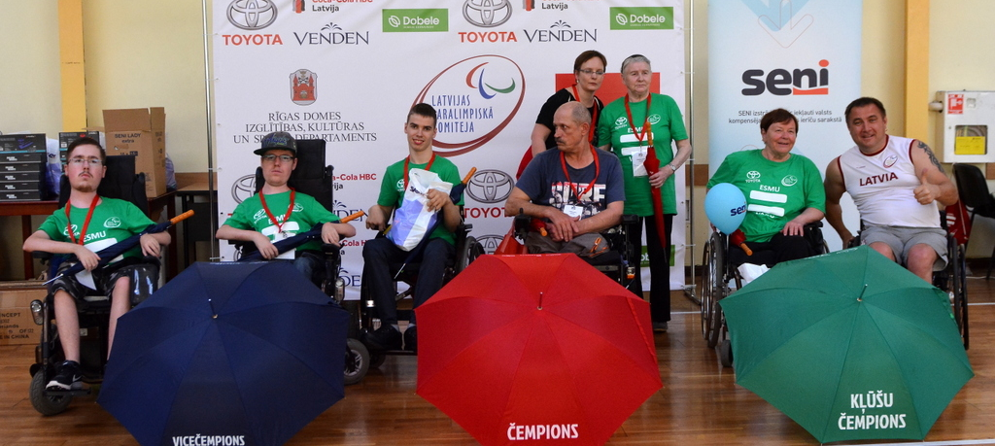
Rehabilitācijas formas
Rehabilitācija sociālās aprūpes procesa ietvaros;
Rehabilitācija grupā;
Individuālā rehabilitācija.

Slide 22
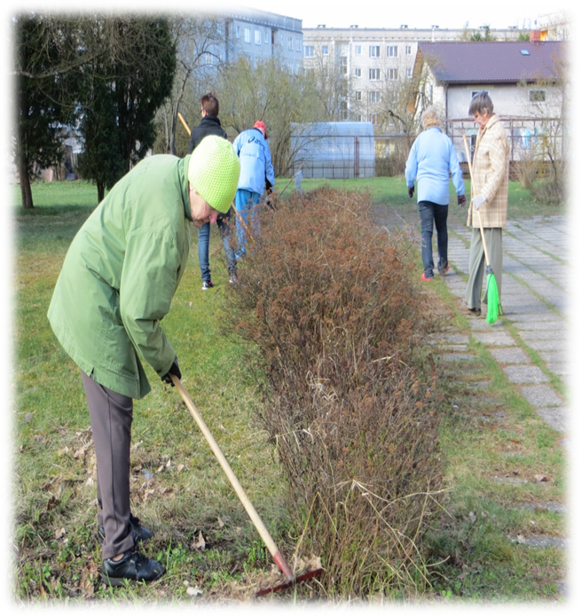
Aktivitātes sociālās aprūpes centrā un ārpus tā
Aktivitātes piemērotas senioriem un personām ar invaliditāti:
vingrošana (grupās, individuāli) fizioterapeita vadībā;
izbraukumi (koncerti, ekskursijas, muzeju apmeklējums);
radošās nodarbības – rokdarbi;
scrapbooking darbnīca;
kanisterapija;
keramika;
svētku svinēšana;
sporta spēles - Boccia, petenka;
deju un kustību terapija;
dziedāšanas nodarbības;
galda spēles;
novuss, dambrete;
nūjošana;
darba terapija;
atmiņas un prāta treniņi;
u.c.

Slide 23
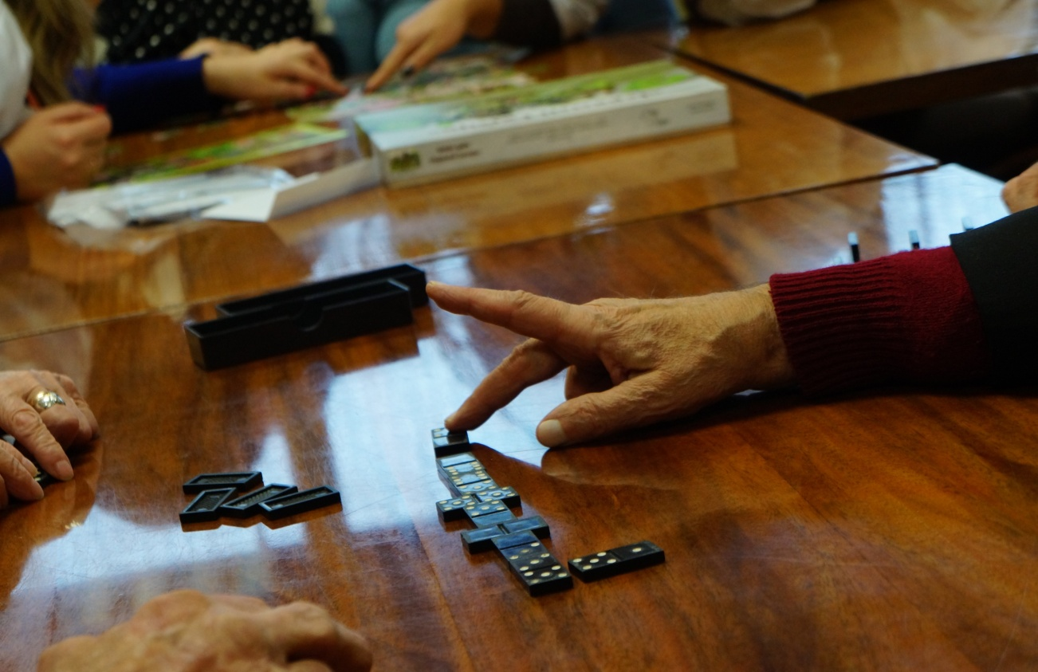
Sociālās rehabilitācijas raksturojums
Sociālā rehabilitācija - paradokss, jo pēc savas būtības tā ir gan sociālā darba daļa, gan pati ietver procesu, kurā tiek veikts sociālais darbs.

Slide 24
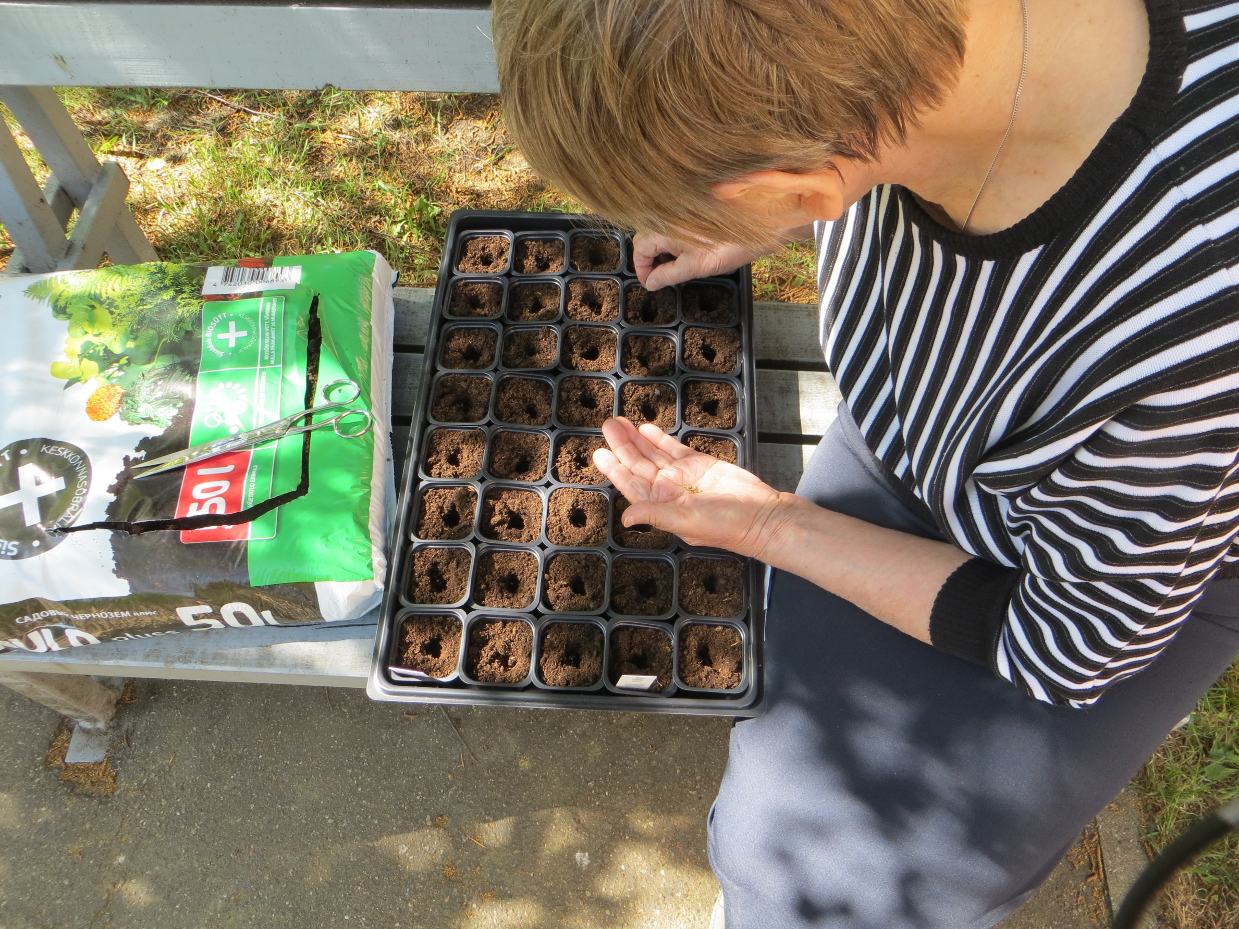
Daudzpusība, daudzveidība, integrativitāte...
Sociālajai rehabilitācijai ir jābūt pietiekami daudzpusīgai, daudzveidīgai, integratīvai, lai tā spētu šo nozīmīgo uzdevumu veikt - palīdzēt cilvēkam pēc iespējas ilgāk, pilnvērtīgāk sociāli funkcionēt un ietver sevī arī aktīvo novecošanu.
Persona šajā kontekstā sevī ietver neizmērojami plašu sociālo grupu raksturojumu iezīmes - bērni ar īpašām vajadzībām, seniori aprūpes institūcijās vai mājās, cilvēki ar invaliditāti.

Slide 25
Integratīvā sociālā rehabilitācija
Integratīvā sociālā rehabilitācija, tā ir dažādu palīdzošo elementu kopums, tai skaitā arī kardināli pretēju, iespējams, arī zinātniski antagonisku, kas ir primāri balstīta uz konkrēta cilvēka vajadzībām, ar uzdevumu pēc iespējas efektīvāk veicināt konkrētās personas pilnvērtīgu sociālo funkcionēšanu.
Ar vārdu integratīvs tiek parādīta sociālās rehabilitācijas patiesā, noteicošā, nozīmīgā un koordinējošā funkcija attiecībā uz izvirzīto uzdevumu.

Slide 26

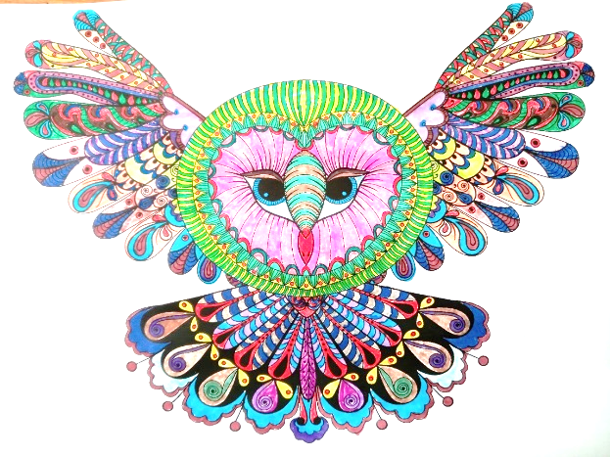
Klientu subkulturālā pieredze, personiskās spējas, intereses un vēl daudzi citi tiem piemītošie nosacījumi ir tik atšķirīgi, ka padara sociālo rehabilitāciju par procesu ar nemitīgu improvizāciju.
Improvizāciju, kuras atslēga ir kreativitāte.
Kreativitāte padara integratīvo sociālo rehabilitāciju par efektīvu sociālā darba paradigmu.

Slide 27
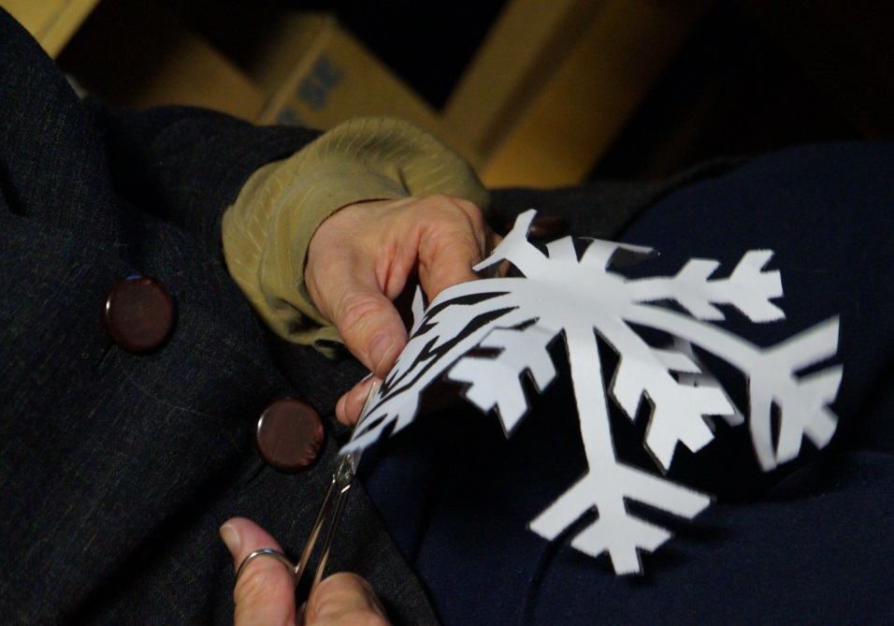
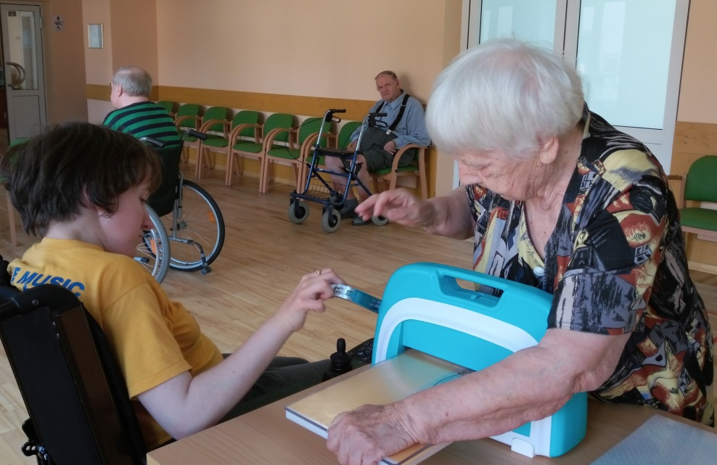
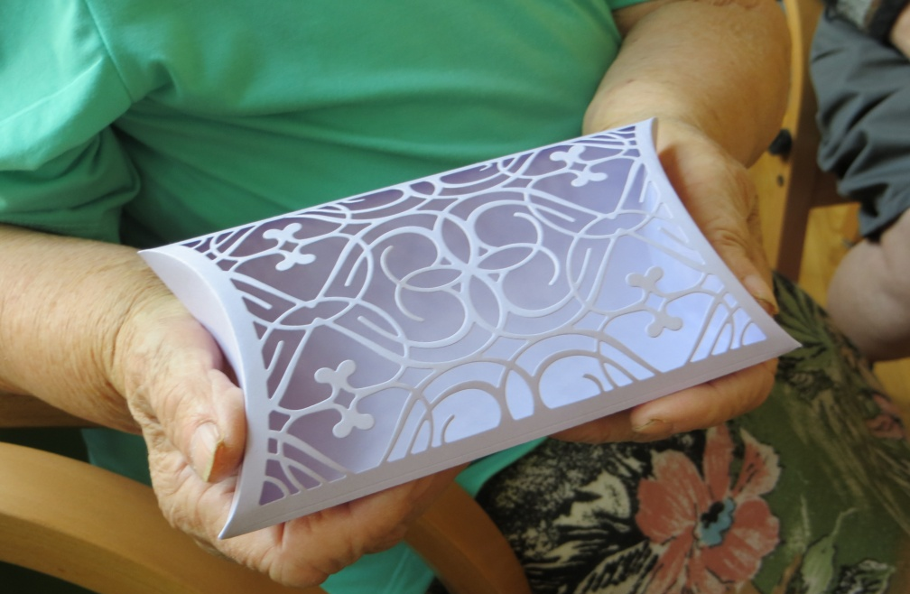
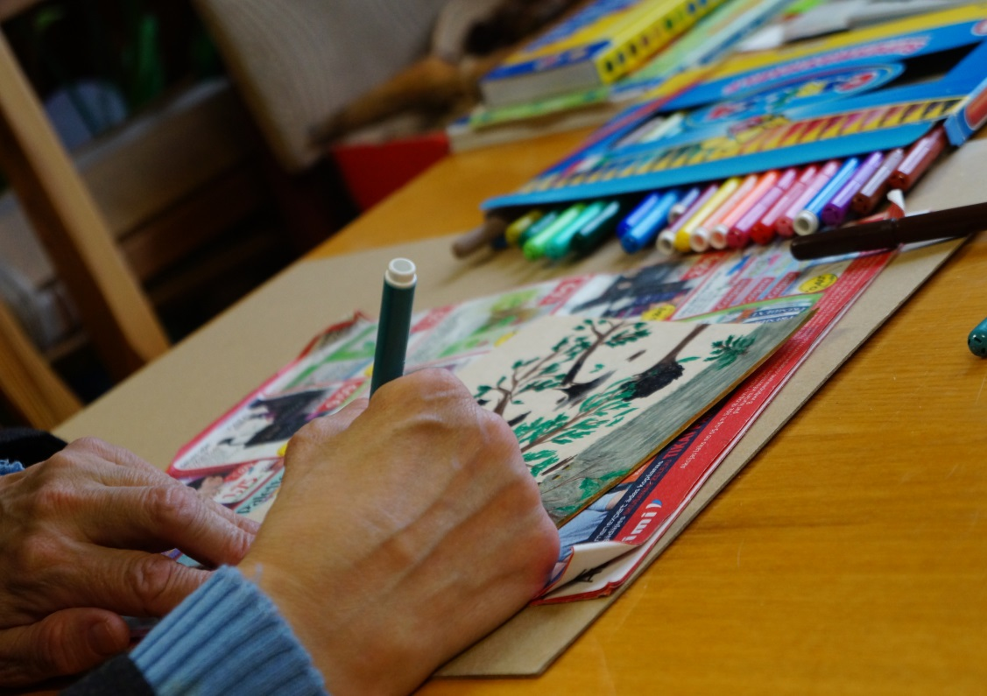
Radošās aktivitātes

Slide 28
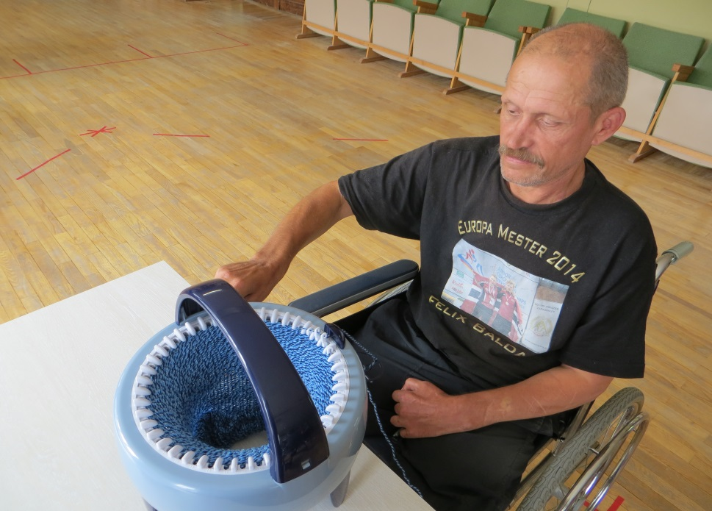
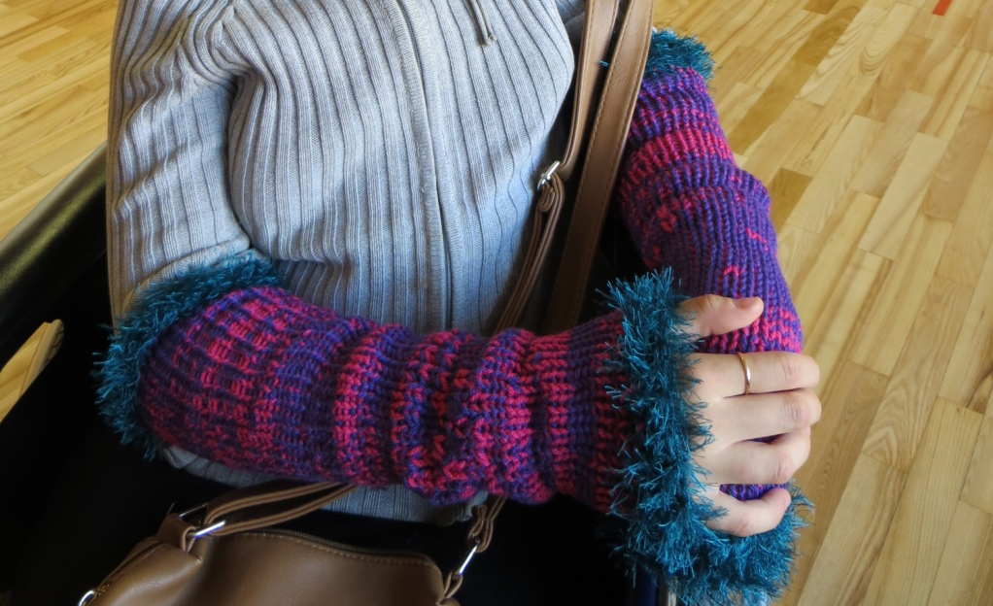
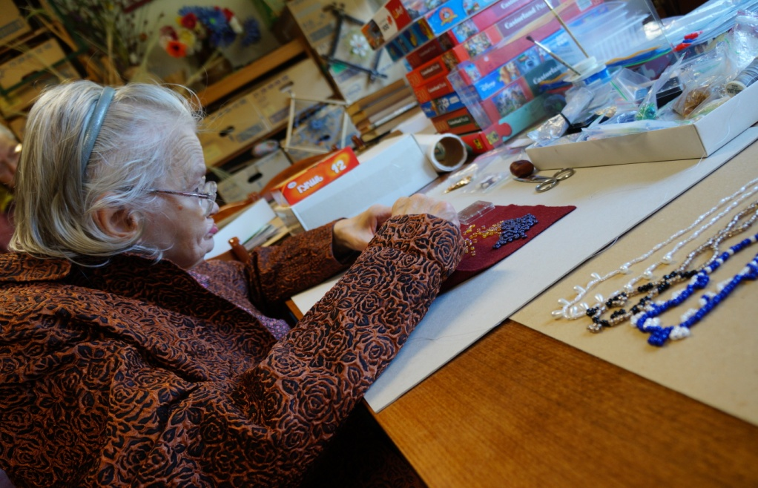
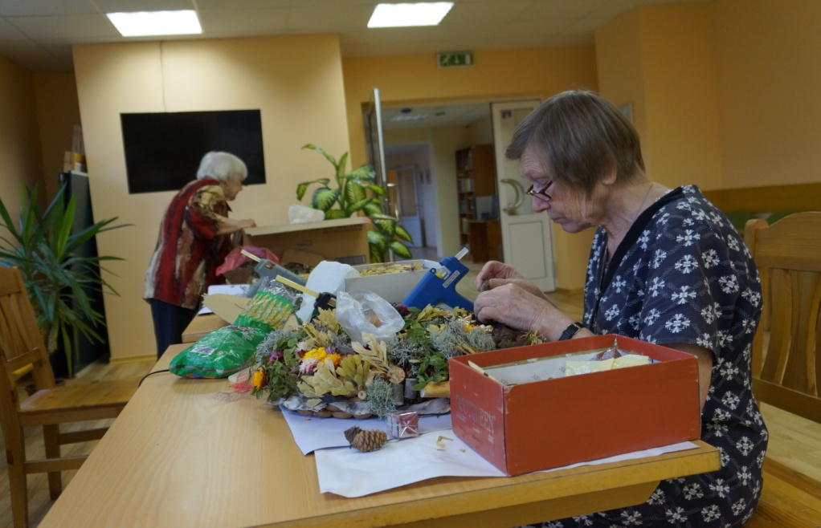
Rokdarbi, floristika

Slide 29
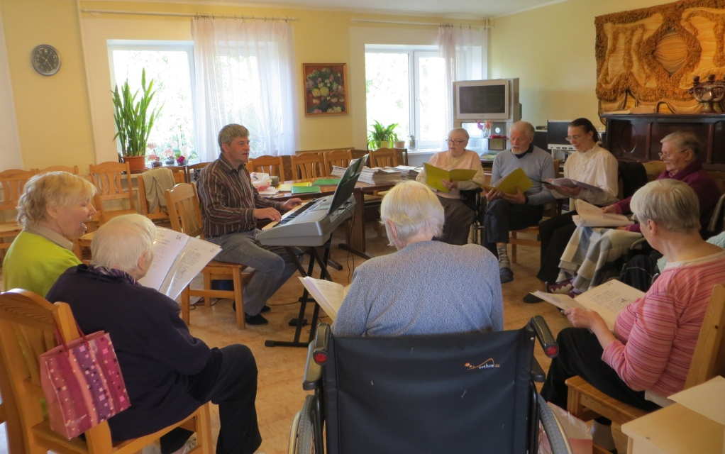
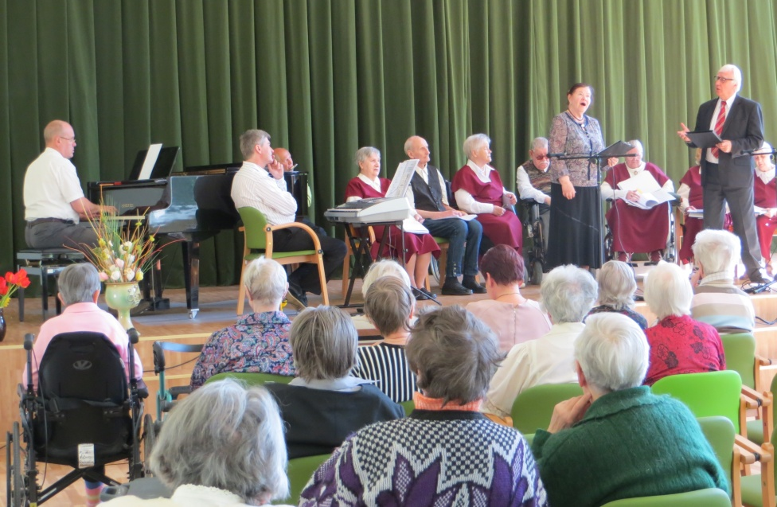
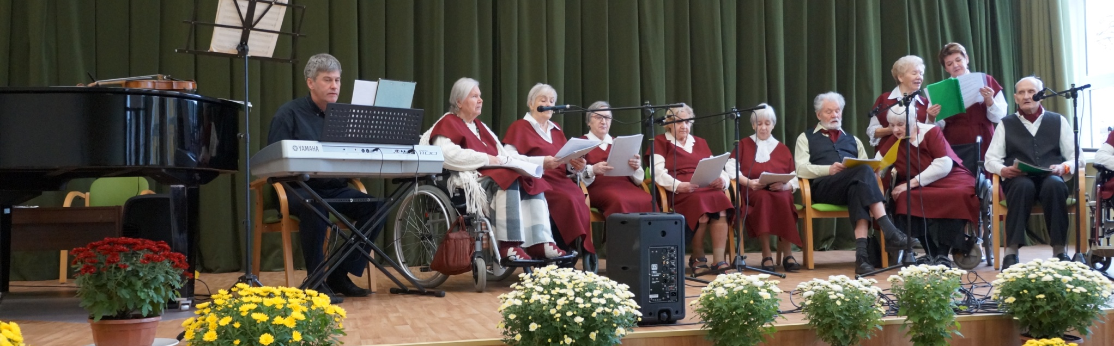
Dziedāšana

Slide 30
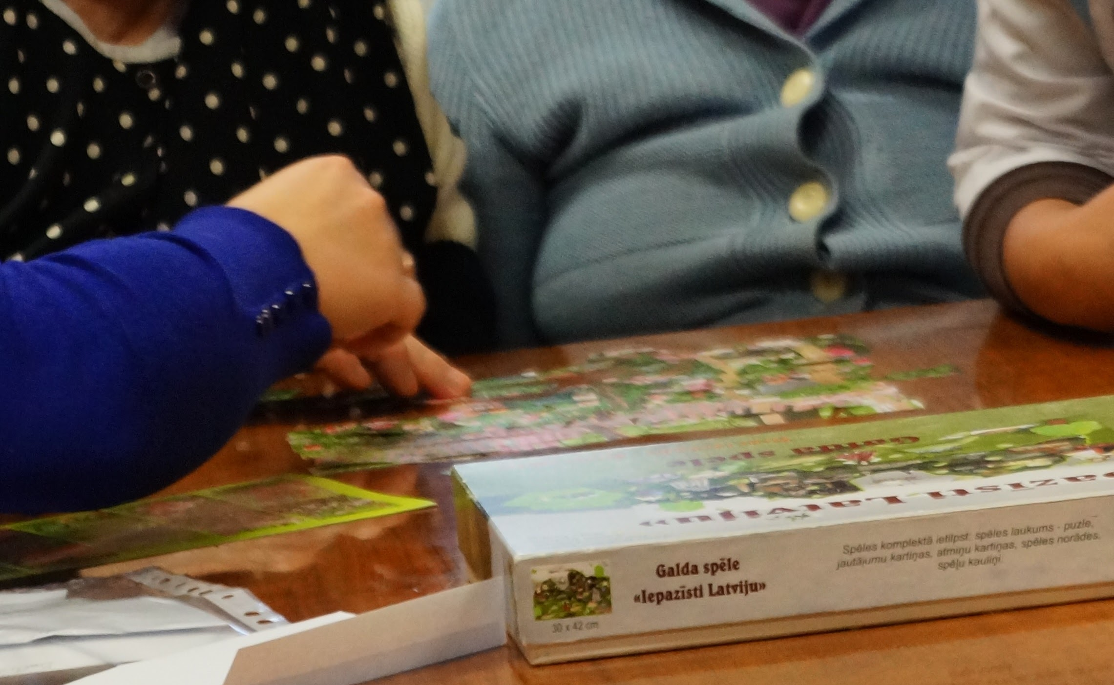
Atmiņas un prāta treniņi

Slide 31
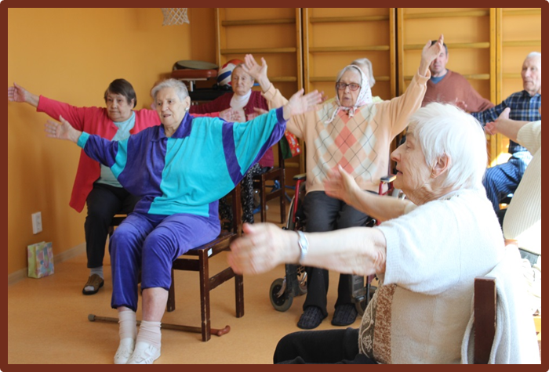
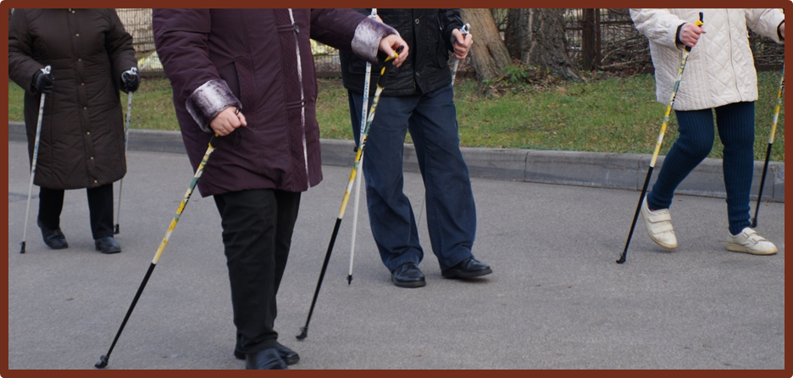
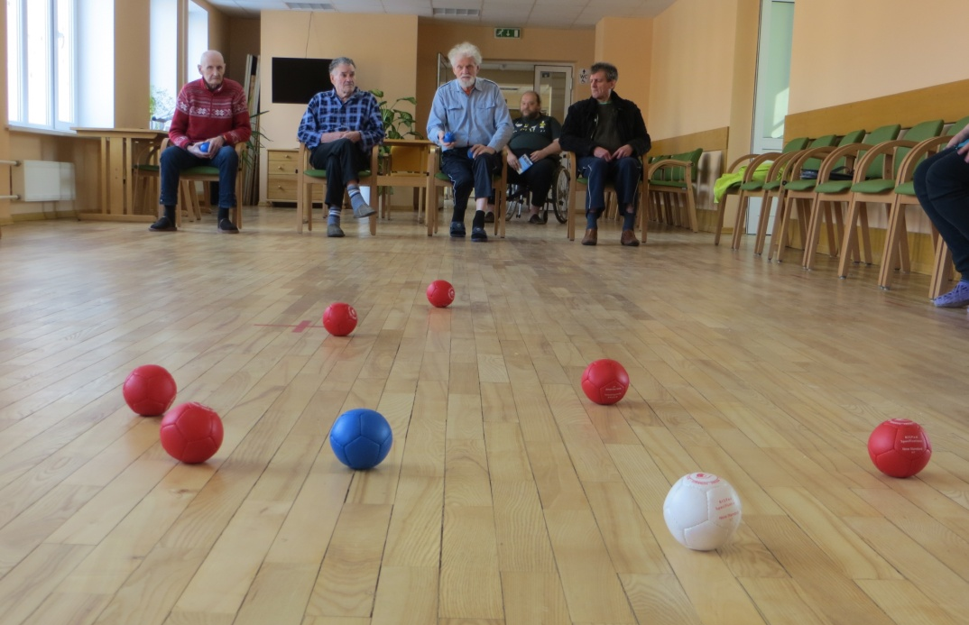
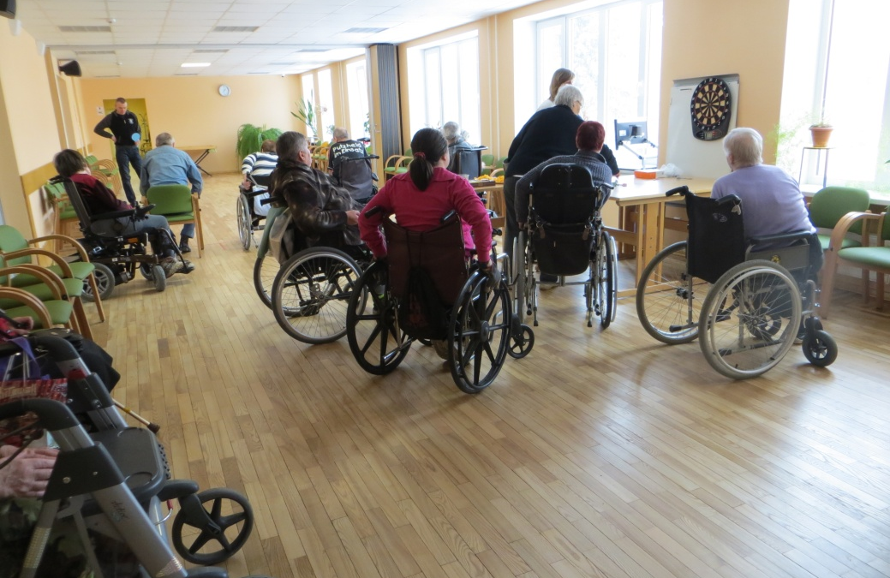
Fiziskās aktivitātes

Slide 32
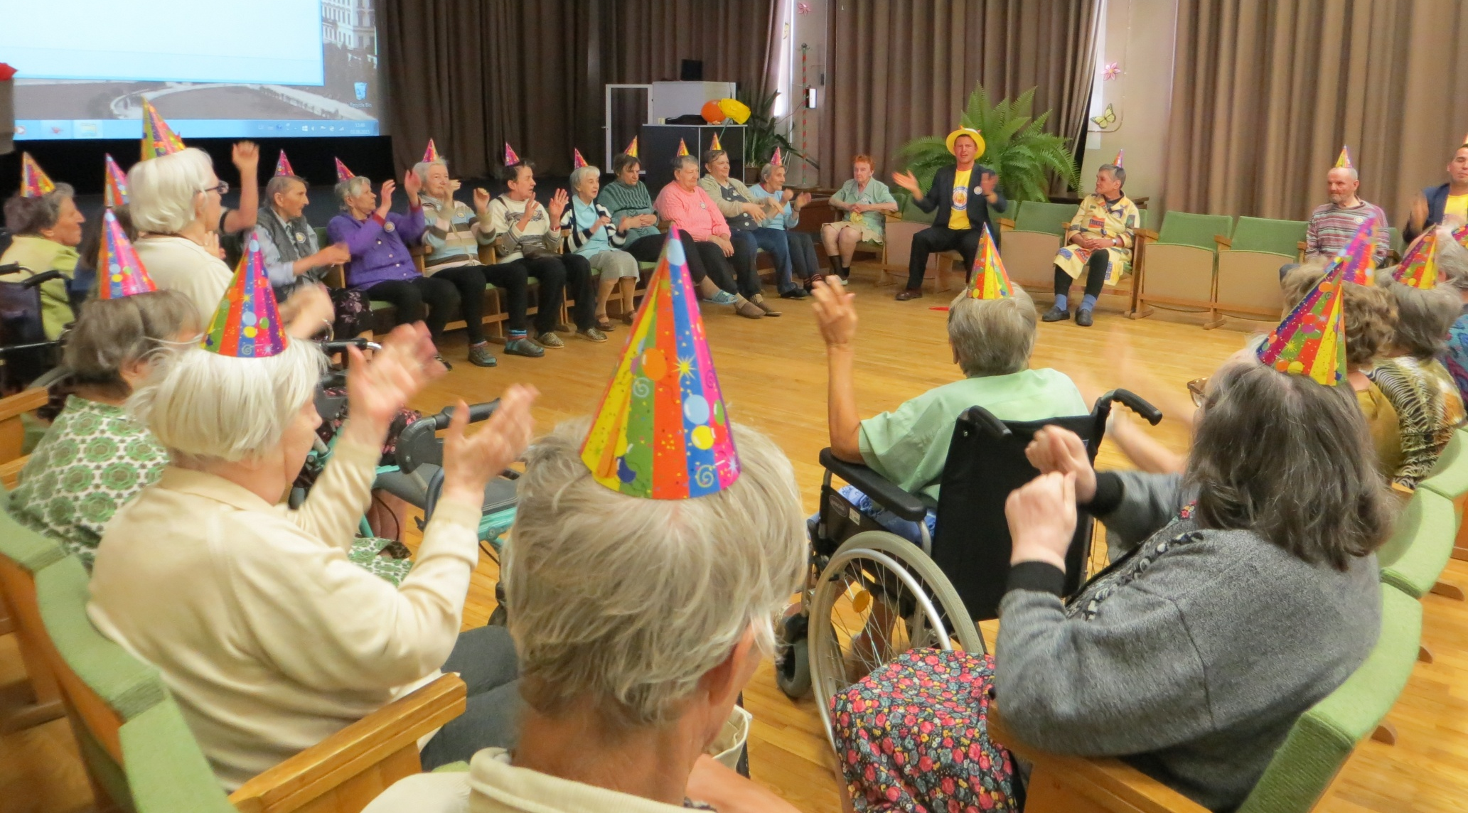
Smieklu joga

Slide 33
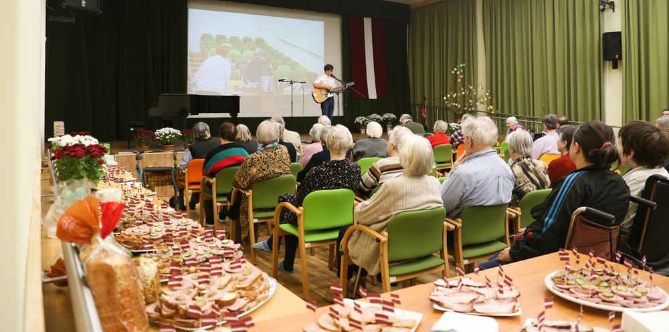
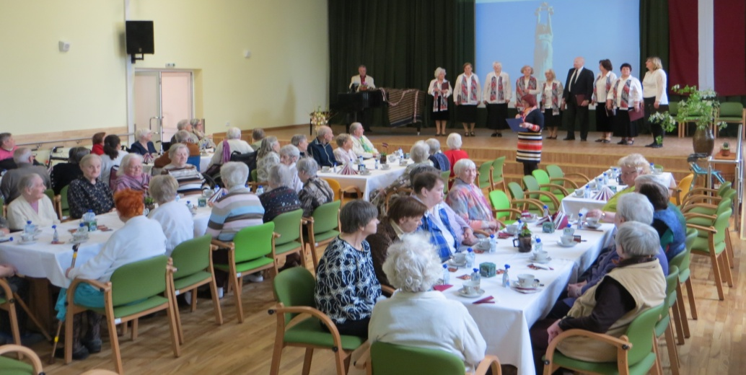
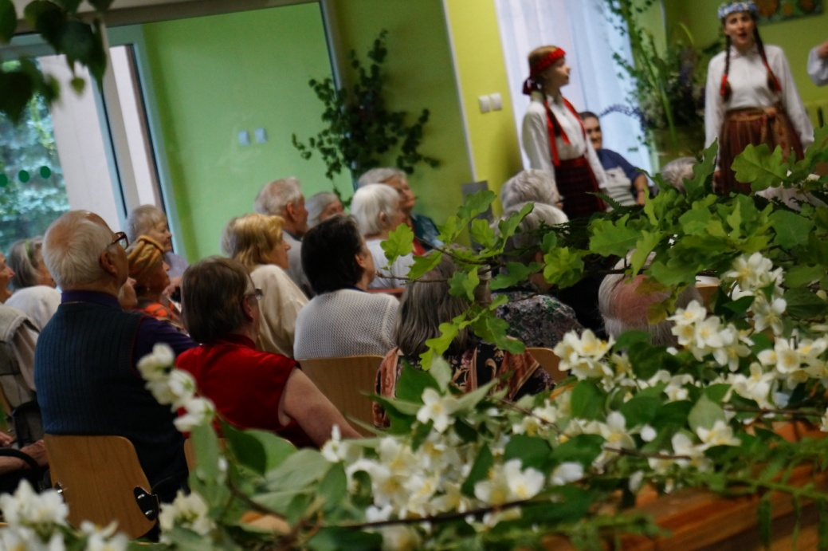
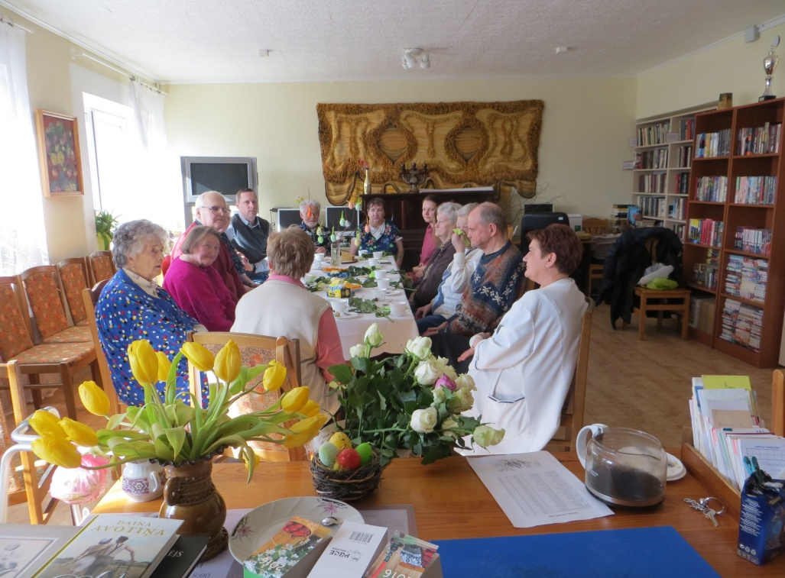
Svētku svinēšana

Slide 34

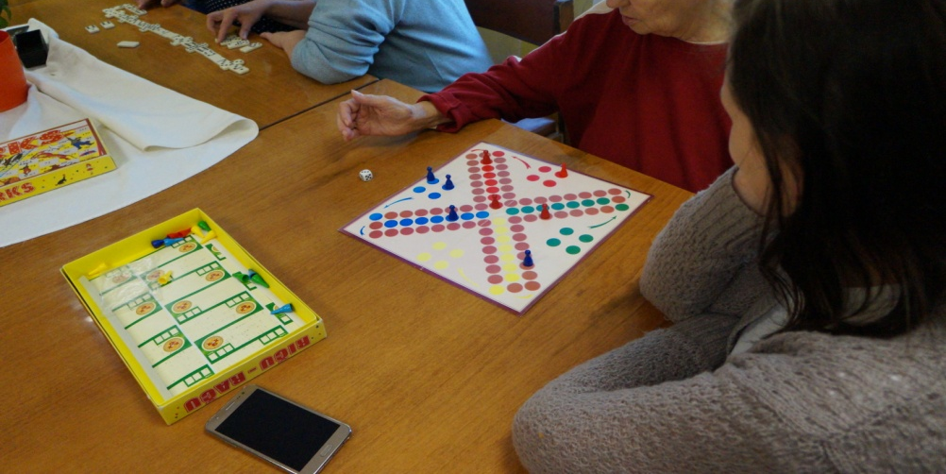
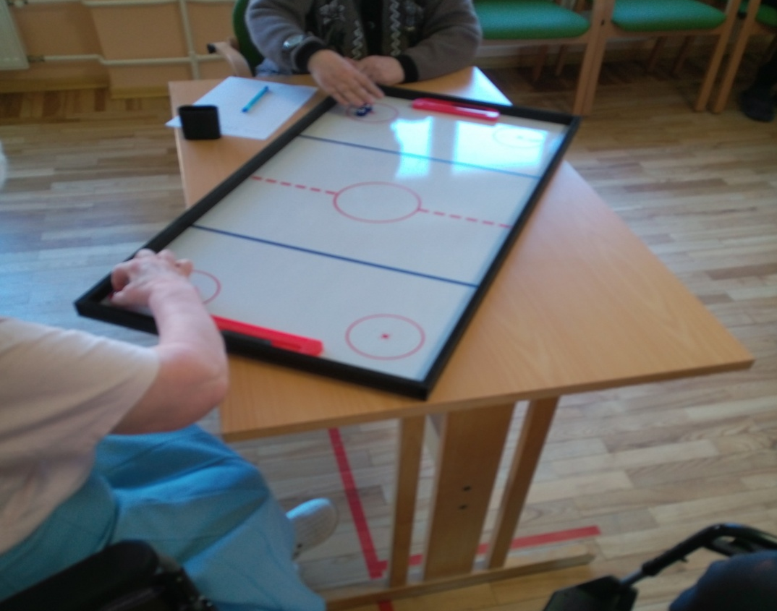
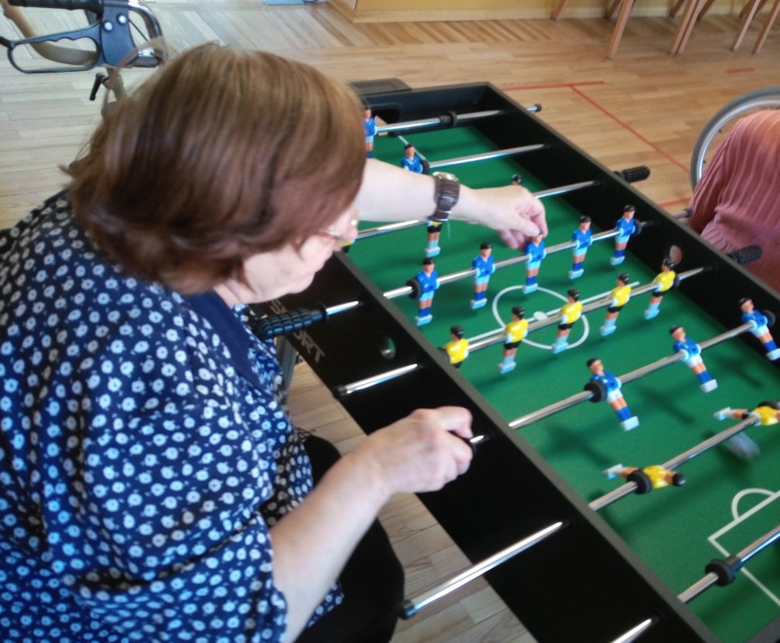
Galda spēles

Slide 35
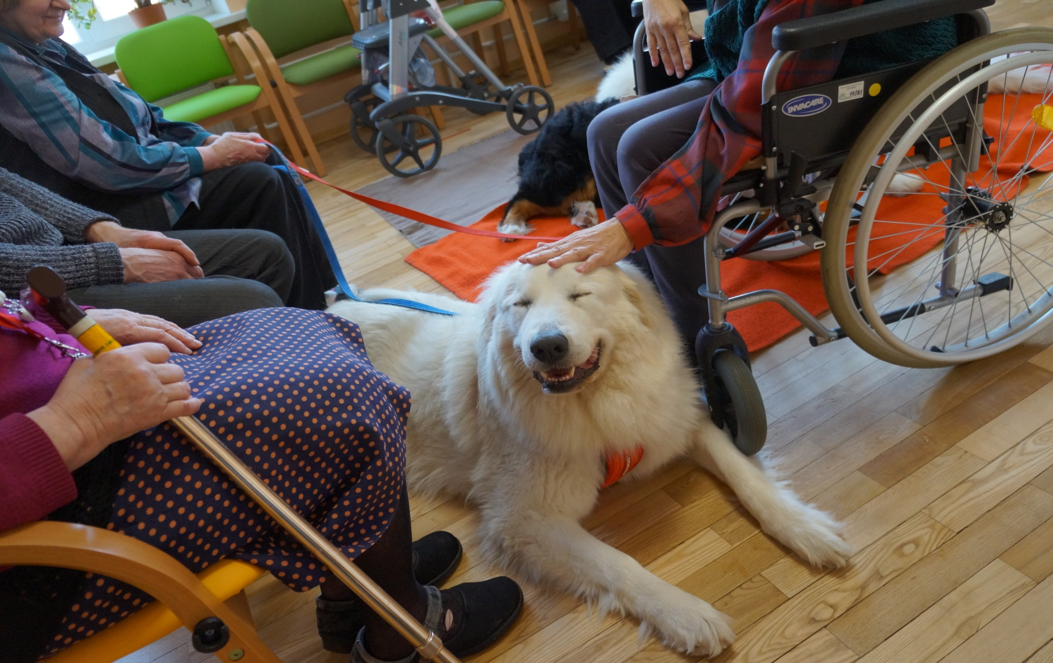
Kanisterapija

Slide 36
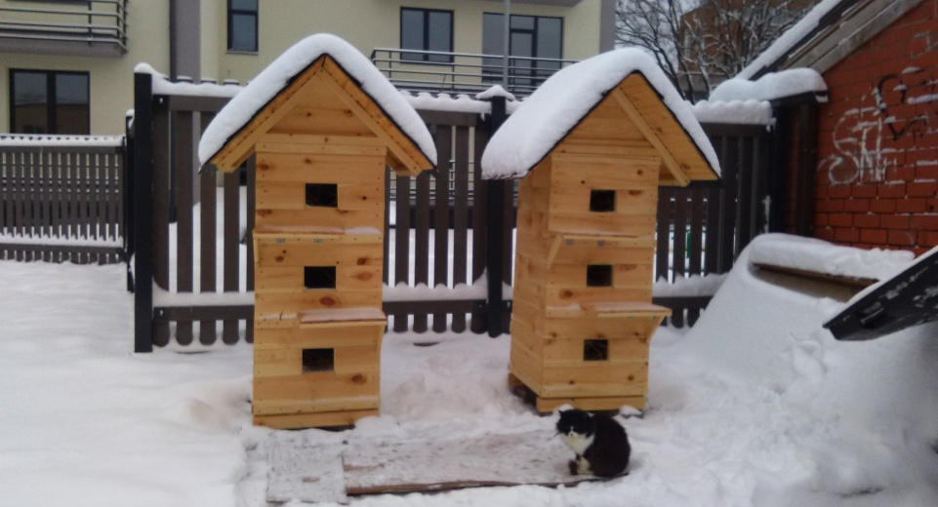
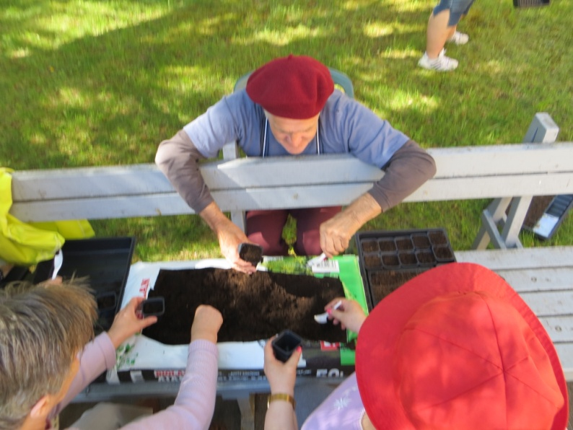
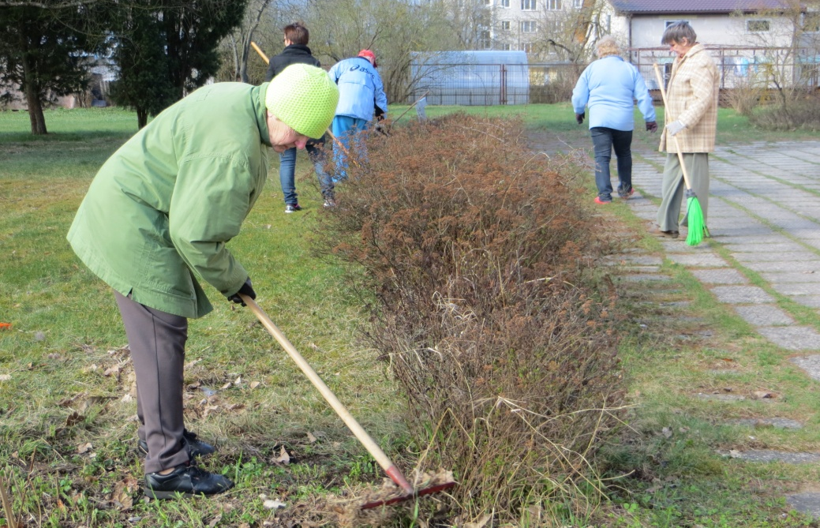
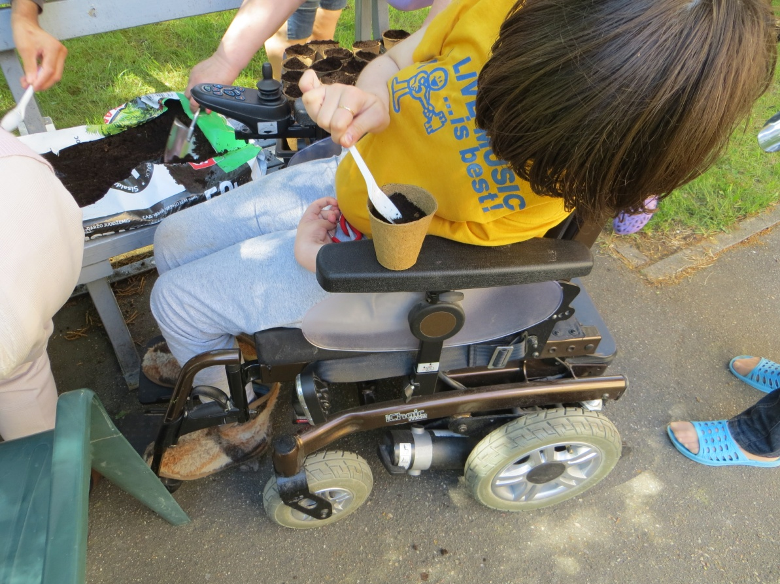
Darbi dārzā, teritorijā, apzaļumošana

Slide 37
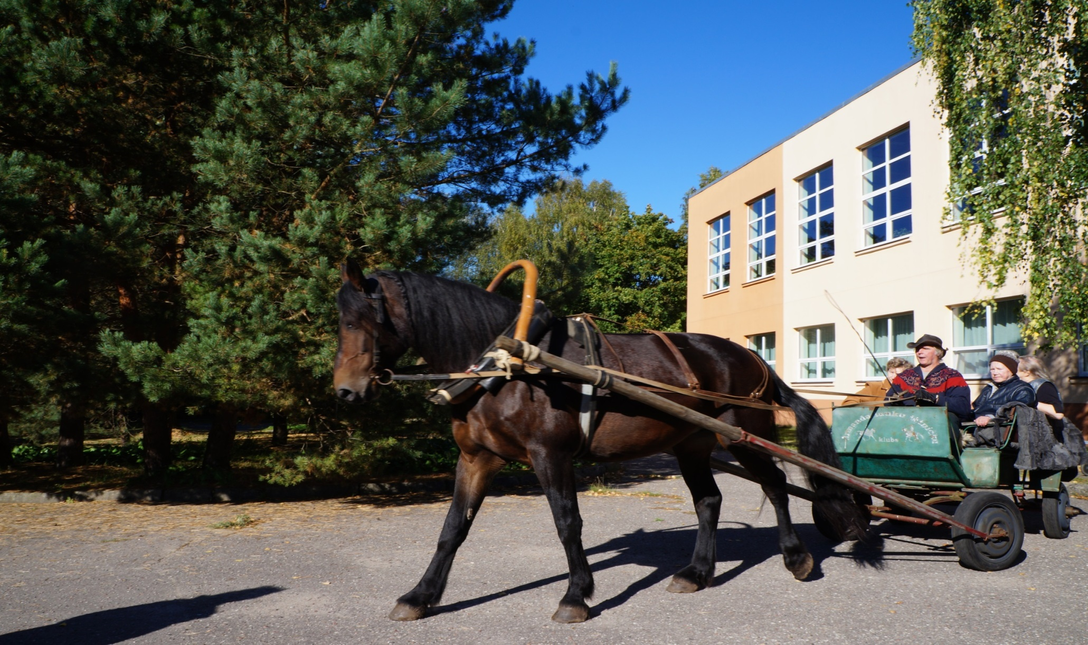
Izjādes ar zirgu

Slide 38
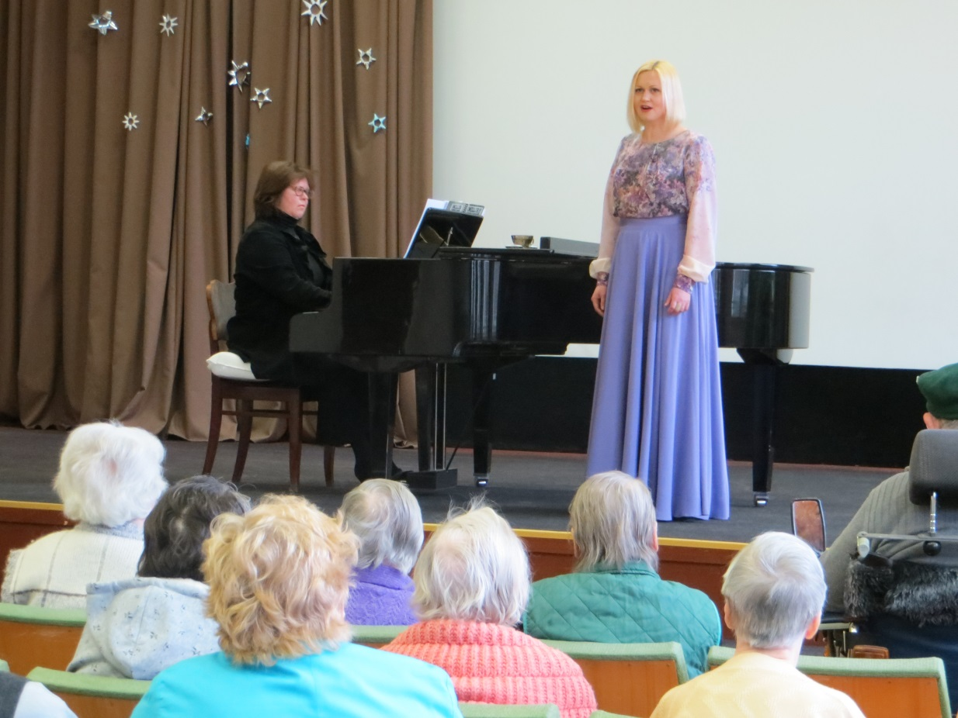
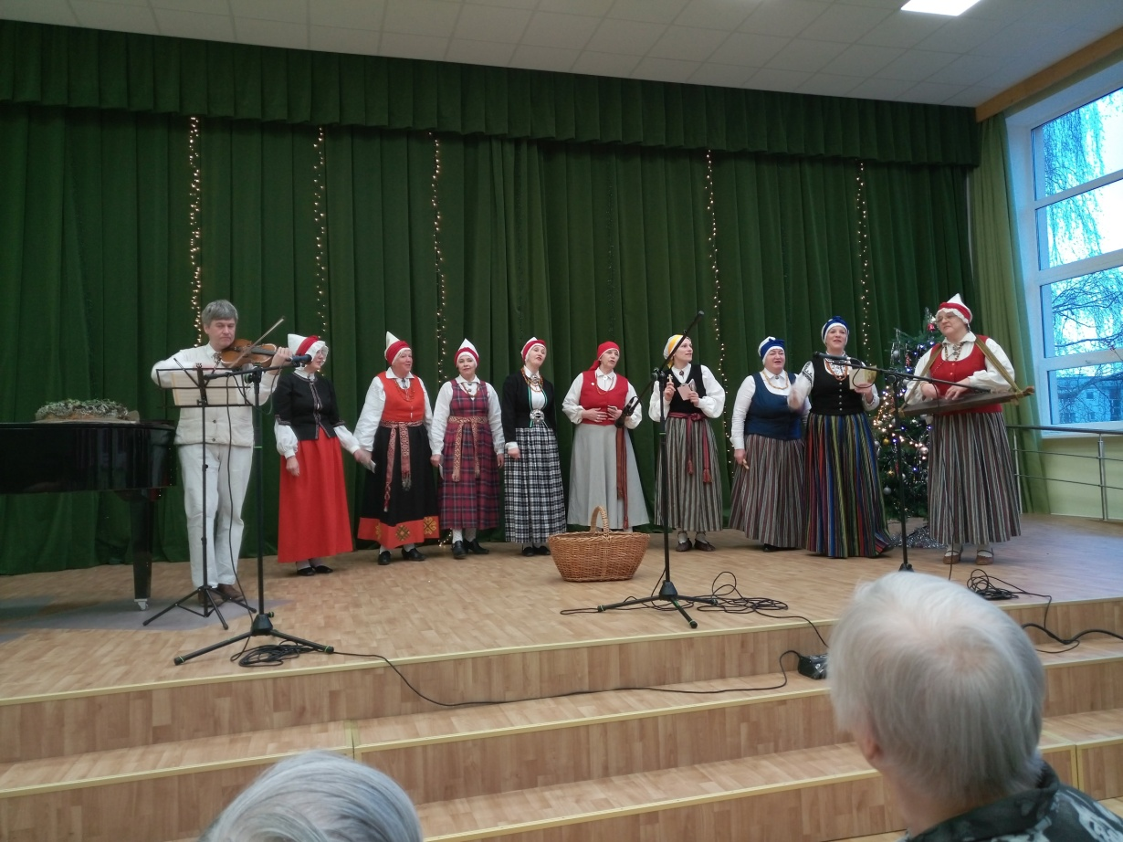


Viesu uzņemšana

Slide 39




Viesu uzņemšana

Slide 40




Mūsu aktivitātes ārpus SAC

Slide 41




Braucam ekskursijās

Slide 42




Ekskursijas

Slide 43

Piedalāmies sacensībās – paraolimpiskās spēles

Slide 44




Baudām mākslu

Slide 45


Baudām mākslu

Slide 46



Mūsu sapņi
Atbilstošu skaitu speciālistu un aprūpes personāla piesaiste;
Sporta laukuma izveide (piemērotu senioriem un personām ar invaliditāti);
Brīvprātīgo koordinatora piesaistīšanu;
SAC teritorijas labiekārtošana;
Jaunu tehnoloģiju
ieviešana.

Slide 47

Mūs var atrast:
Darbojamies e – vidē:
  Mājas lapa www.mezciems.lv
  Facebook – RSAC Mežciems
  Mūsu adrese: Malienas iela 3A, Rīga, LV – 1079

Slide 48

Paldies, par uzmanību!

